Slide 1
Plan de Inspección de la CARM
Introducción a MADRE

Slide 2
Plan de Inspección de la CARM
Visión General del modelo PAECARM
APLICACIONES
SECTORIALES
DELFOS
INTERFAZ DIRECTO EE
SOLICITUDES Y TRÁMITES
GUÍA DE PROCEDIMIENTOS Y SERVICIOS
SANDRA: Gestión de Expedientes en Trámite (SGDE)
PRESENTADOR
WS-SANDRA
Semántica CARM por procedimientos
Organización / Permisos
Funcionamiento Solicitudes específicas / Presentador
Tramites Genéricos
Carpeta Ciudadana
Tipos de documentos
Control por el gestor / responsable
Etcétera
DEXEL
DEFINICIÓN DEL
EXPEDIENTE ELECTRÓNICO
MADRE
WS-INSIDE
Esquema ENI
-Alta documento
-Alta expedientes
-Puesta a disposición
-Etcétera
ARCHIVO REGIONAL
Gestión de Expedientes Archivados (SGDA)
CSV-STORAGE
REPOSITORIO DOCUMENTAL

Slide 3
Plan de Inspección de la CARM
¿Qué es Madre?
Madre es la aplicación desarrollada para la Inspección General de Servicios con los objetivos de:
Realizar el seguimiento de los planes de mejora de la Simplificación Administrativa y Normativa. (FASE I)
Gestionar las solicitudes de acceso a certificados de interoperabilidad. (FASE II)

Slide 4
Plan de Inspección de la CARM
¿Quién tiene acceso a Madre?
Cualquier usuario que tenga acceso a DEXEL (todos con su login y contraseña).
Los usuarios gestores o redactores solo verán planes si gestionan los servicios correspondientes.
Solo pueden dar de alta, modificar los gestores o redactores de procedimientos.
Solo pueden eliminar un plan los usuarios que tengan el perfil Validador_IGS.
Nota: Un usuario puede tener más de un perfil asignado. Por ejemplo, la IGS puede ser Gestor de sus procedimientos y Validador para Madre.
Acceso entorno pruebas: https://madre-pru.carm.es

Slide 5
Plan de Inspección de la CARM
Opciones disponibles en Madre
Gestión de planes (Inicio).
Consulta dinámica de procedimientos.
Gestión de permisos de interoperabilidad. (Fase II. Pendiente revisión).
Consulta dinámica de gestión de permisos de PI. (Fase II. Pendiente revisión).

Slide 6
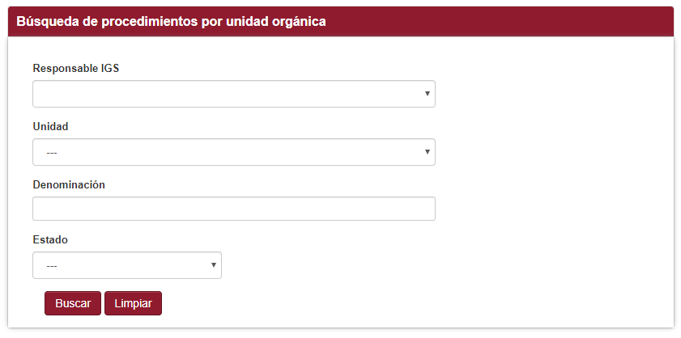
Plan de Inspección de la CARM
¿Qué planes ve la IGS?
IGS: Cualquier plan existente sea cual sea su estado y el proponente.
Desde la ventana de búsqueda puedo localizar un plan asociado a un inspector en concreto, de un departamento, por denominación o por estado (Sin Iniciar, Iniciado, Completo):

Slide 7
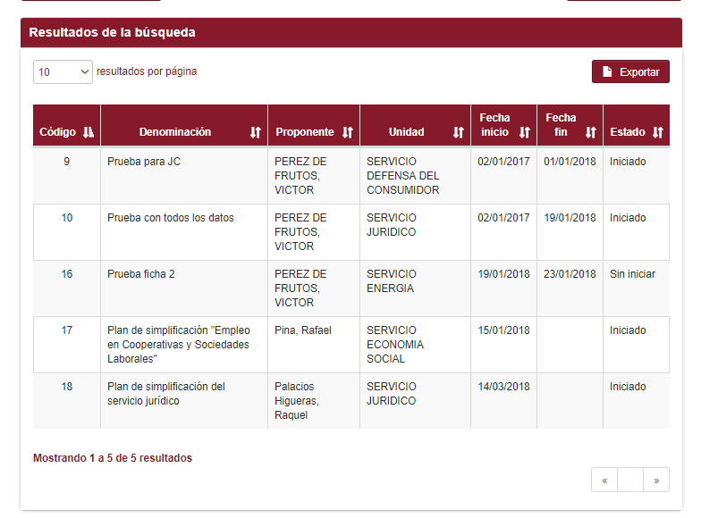
Plan de Inspección de la CARM
¿Qué planes ve la IGS ?
Haciendo click en un plan en concreto entraremos al detalle del mismo.

Slide 8
Plan de Inspección de la CARM
¿Qué planes ve un Gestor?
Todos aquellos que afecten a Servicios para los que “esté autorizado”:
Jefe de servicio o responsable del departamento correspondiente.
Usuario redactor en DEXEL para el departamento correspondiente.
Sobre los planes accesibles haciendo click en el mismo entraremos al detalle del plan.

Slide 9
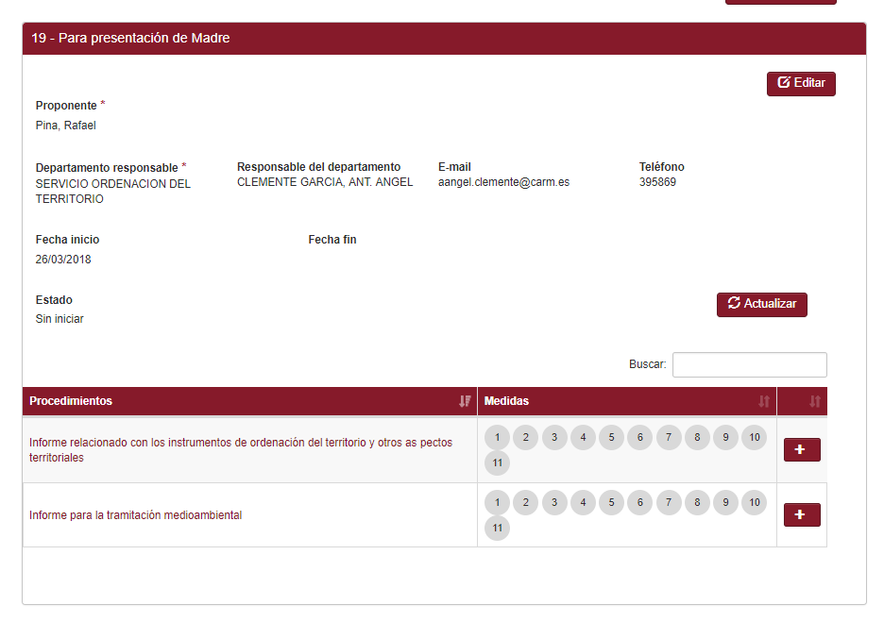
Plan de Inspección de la CARM
Detalle de un Plan
Ejemplo contenido del plan creado para el Servicio de Ordenación del Territorio (217):

Slide 10
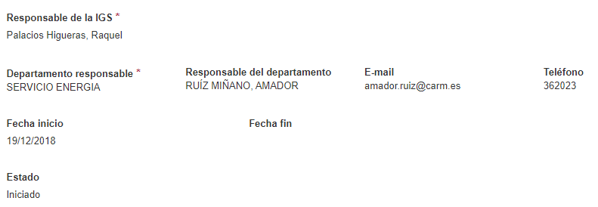
Plan de Inspección de la CARM
Detalle de un Plan
La ficha detalle de un plan nos muestra:
• Datos resumen del plan: Inspector asociado, Responsable Proc., Estado.
• Lista de procedimientos activos para el departamento correspondiente.
Si creáramos un nuevo procedimiento en el servicio, el botón Actualizar lo recuperaría.
El botón Actualizar es también el que recoge el estado actual de cada medida por procedimiento (incluido el No Aplica automático).
• Todas las medidas de todos los procedimientos (Inicialmente Sin Iniciar).
No gestionables hasta pulsar

Slide 11
Plan de Inspección de la CARM
Medidas
Existen actualmente 11 medidas implementadas, cada una de las cuales se muestra en Madre para cada procedimiento como un círculo en un color que representa el estado de la misma:
Medida 1: Supresión de la obligación de aportar determinados documentos.
Medida 2: Supresión de la obligación de aportar documentos originales y sustitución por copias.
Medida 3: Sustituir documentos por uso de Plataforma de Interoperabilidad.
Medida 4: Sustitución de la obligación de aportar determinados documentos por declaraciones responsables.
Medida 5: Sustitución del régimen de licencia/autorización por el de comunicación.
Medida 6: Reducción o eliminación de trámites innecesarios o que no aporten valor.
Medida 7: Concentración de trámites.
Medida 8: Reducción de la frecuencia de presentación de documentos / ampliación de plazos de validez de permisos y licencias.
Medida 9: Reducción de plazos de resolución y silencio administrativo. Procedimientos de respuesta inmediata.
Medida 10: Inscripciones en registros administrativos o públicos. Ampliación de la validez de las inscripciones.
Medida 11: Simplificación normativa.

Slide 12
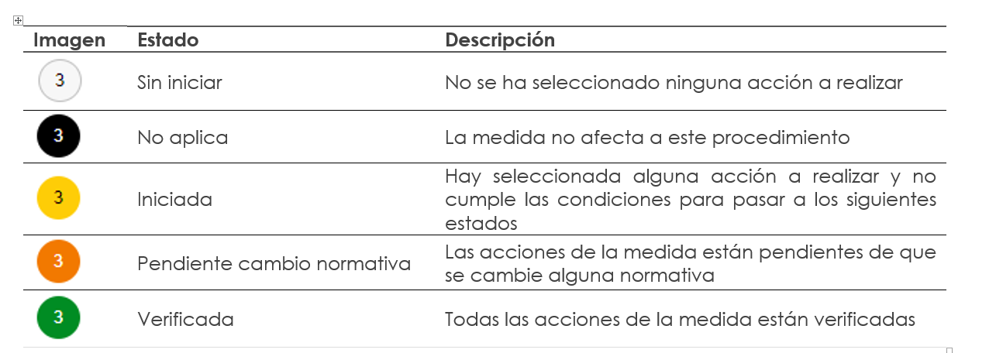
Plan de Inspección de la CARM
Estados de una medida

Slide 13
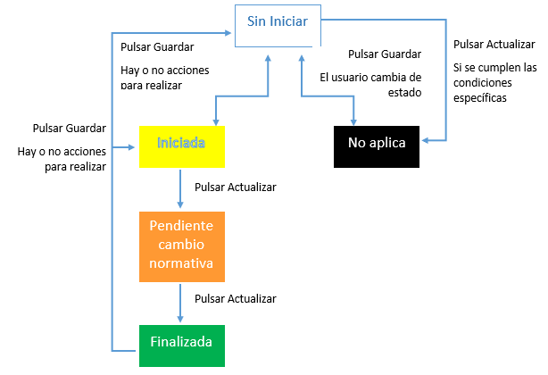
Plan de Inspección de la CARM
Cambios de estados en una medida

Slide 14
Plan de Inspección de la CARM
Medida 1: Supresión de la obligación de aportar determinados documentos.
Objetivo: Supresión de la obligación de aportar determinados documentos (anexos y/o certificados).
Condiciones de aplicación: Ninguna. Aplicable sobre cualquier procedimiento.
Condiciones de validación (cambio a estado Finalizado) : Supresión del anexo o certificado en la definición del procedimiento en DEXEL, tras la recogida de las fechas de entrada en vigor de los cambios en las normas correspondientes (si existen en DEXEL).

Slide 15
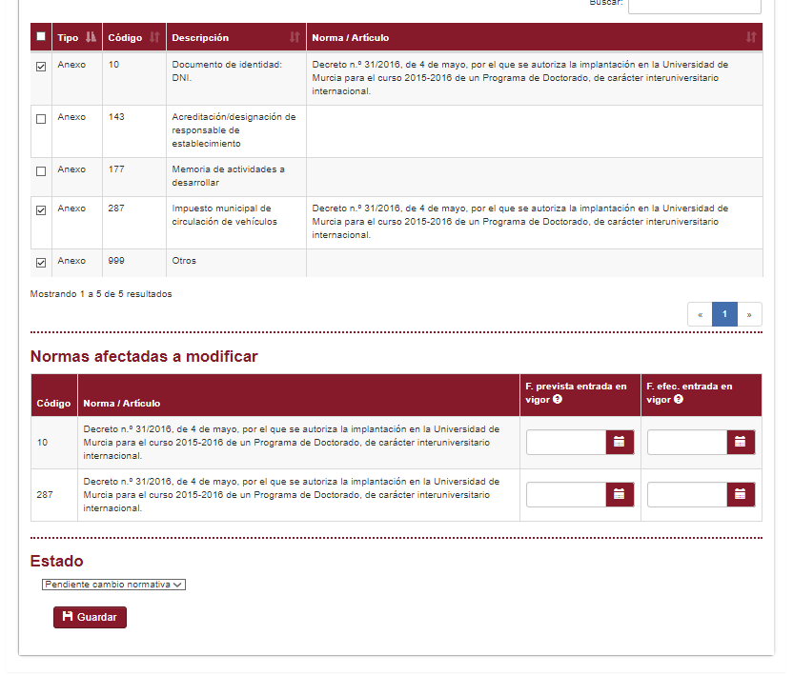
Plan de Inspección de la CARM
Medida 1: Supresión de la obligación de aportar determinados documentos.

Slide 16
Plan de Inspección de la CARM
Medida 1: Supresión de la obligación de aportar determinados documentos.
Tras asignar valor a las fechas de entrada en vigor de los cambios en las normas:
Y eliminar en DEXEL los anexos seleccionados la medida como verificada:

Slide 17
Plan de Inspección de la CARM
Medida 2: Supresión de la obligación de aportar documentos originales y sustitución por copias.
Objetivo: Supresión de la obligación de aportar documentos originales y sustitución por copias.
Condiciones de aplicación: Ninguna. Aplicable sobre cualquier procedimiento.
Condiciones de validación (cambio a estado Finalizado) : No existencia del anexo Original en la definición del procedimiento en DEXEL, tras la recogida de las fechas de entrada en vigor de los cambios en las normas correspondientes (si existen en DEXEL).

Slide 18
Plan de Inspección de la CARM
Medida 2: Supresión de la obligación de aportar documentos originales y sustitución por copias.
Nota: Un anexo original también puede seleccionarse en esta medida para justificar el carácter original del mismo. En este caso no se requiere que se cambie o elimine.

Slide 19
Plan de Inspección de la CARM
Medida 2: Supresión de la obligación de aportar documentos originales y sustitución por copias.
Tras iniciar la medida, esta queda Pendiente de Cambio en Normativa:
Cuando asignemos valor a las fechas de entrada en vigor de los cambios en las normas :
Al cambiar el anexo en DEXEL a Copia o suprimir el mismo, la medida queda como verificada:

Slide 20
Plan de Inspección de la CARM
Medida 3: Sustituir documentos por uso de Plataforma de Interoperabilidad.
Objetivo: Sustituir documentos por uso de Plataforma de Interoperabilidad.
Condiciones de aplicación: Ninguna. Aplicable sobre cualquier procedimiento.
Condiciones de validación (cambio a estado Finalizado) : En esta medida existen 2 acciones distintas dependiendo de si el documento es un anexo o un certificado. Así pues la condición de validación es la NO existencia del anexo de “tipo certificado” en la definición del procedimiento en DEXEL o la autorización para obtener el certificado correspondiente en la PII.
Nota: Algunos de los anexos disponibles en DEXEL han sido clasificados como certificados. Son estos anexos los candidatos a ser sustituidos por un certificado de la PII. Para estos, en su momento, se solicitará la existencia del certificado correspondiente en la PII.

Slide 21
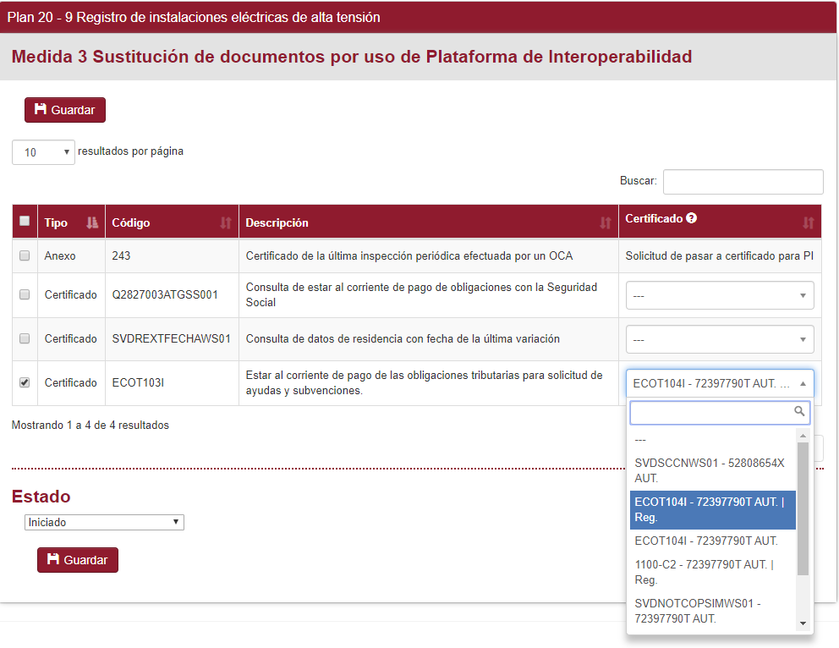
Plan de Inspección de la CARM
Medida 3: Sustituir documentos por uso de Plataforma de Interoperabilidad.
En el caso de un certificado se muestra la lista de solicitudes de acceso a PII realizadas para ese procedimiento y departamento. Esto nos permitirá verificar esta medida cuando el permiso se haya concedido. (Nota: Condicionado al arranque de la fase II de Madre).

Slide 22
Plan de Inspección de la CARM
Medida 3: Sustituir documentos por uso de Plataforma de Interoperabilidad.
Tras iniciar la medida, esta quedará como Iniciada:
La acción para los anexos seleccionados se dará por verificada cuando el anexo se haya suprimido en DEXEL (Ahora mismo no podemos comprobar que se haya sustituido por un certificado).
La acción para los certificados seleccionados se dará por verificada cuando la solicitud de acceso a la PII seleccionada esté autorizada. Esta comprobación será posible porque la fase II de Madre refleja en las solicitudes la información del actual Autorizador.

Slide 23
Plan de Inspección de la CARM
Medida 4: Sustitución de la obligación de aportar determinados documentos por declaraciones responsables.
Objetivo: Sustitución de la obligación de aportar determinados documentos por declaraciones responsables.
Condiciones de aplicación: Ninguna. Aplicable sobre cualquier procedimiento.
Condiciones de validación (cambio a estado Finalizado) : No existencia del anexo correspondiente en la definición del procedimiento en DEXEL y que exista al menos 1 declaración responsable (son anexos con código 49), dado que una declaración responsable puede sustituir a varios anexos.

Slide 24
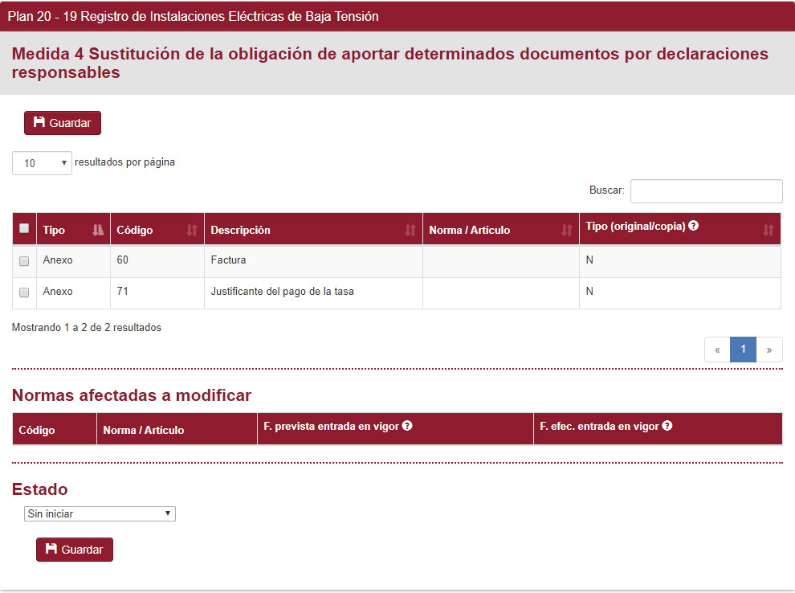
Plan de Inspección de la CARM
Medida 4: Sustitución de la obligación de aportar determinados documentos por declaraciones responsables.
Seleccionaremos los anexos a sustituir.
Introducimos la fecha de modificación de las normas afectadas (si existen).
Eliminados en DEXEL el anexo y damos de alta la Declaración Responsable.

Slide 25
Plan de Inspección de la CARM
Medida 5: Sustitución del régimen de licencia/autorización por el de comunicación
Objetivo: Sustitución del régimen de licencia/autorización por el de comunicación.
Condiciones de aplicación: El procedimiento debe tener en DEXEL el tipo familia “Autorizaciones, licencias, concesiones y homologaciones”. En otro caso pasará automáticamente a No Aplica ( )
Condiciones de validación (cambio a estado Finalizado) : La existencia de al menos un tipo de anexo DI008 (Comunicación inicio actividad o ejercicio derecho (artículo 69) en el procedimiento seleccionado, además ,como siempre, de que la fecha del cambio de normativa no sea nula .
Nota: Podría existir antes el DI008, por ejemplo. En realidad no tenemos la certeza de que esto asegure el cambio.
Nota: La medida se aplica por procedimiento y no a nivel de departamento para poder realizar la verificación automática.

Slide 26
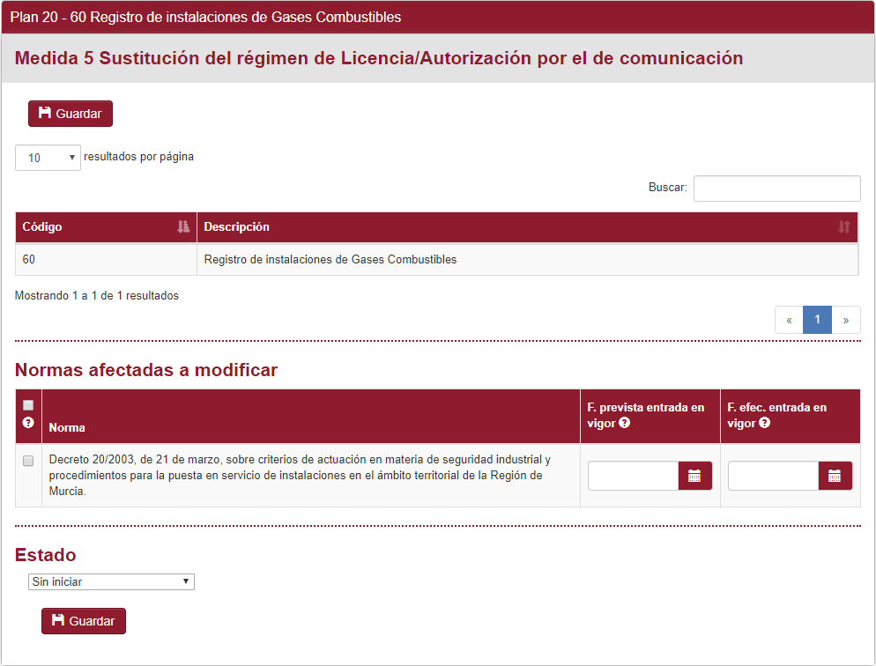
Plan de Inspección de la CARM
Medida 5: Sustitución del régimen de licencia/autorización por el de comunicación
Introducimos la fecha de modificación de las normas afectadas (si existen).
Damos de alta DEXEL un anexo de tipo DI008.

Slide 27
Plan de Inspección de la CARM
Medida 6: Reducción o eliminación de trámites innecesarios o que no aporten valor.
Objetivo: Reducción o eliminación de trámites innecesarios o que no aporten valor.
Condiciones de aplicación: Ninguna. Aplicable sobre cualquier procedimiento.
Condiciones de validación (cambio a estado Finalizado) : Cuando todos los DAs seleccionados estén efectivamente suprimidos del procedimiento.

Slide 28
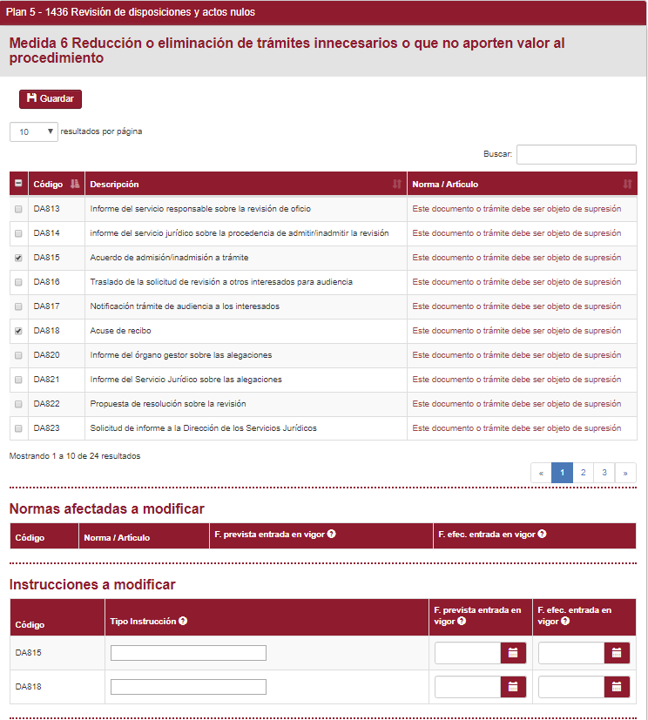
Plan de Inspección de la CARM
Medida 6: Reducción o eliminación de trámites innecesarios o que no aporten valor.
Seleccionaremos los documentos de tipo DA a sustituir.
Introducimos la fecha de modificación de las norma afectada si existe o de la instrucción en caso contrario.
Eliminamos en DEXEL los anexos seleccionados.

Slide 29
Plan de Inspección de la CARM
Medida 7: Concentración de trámites.
Objetivo: Concentración de trámites de la Administración (documentos DA).
Condiciones de aplicación: Ninguna. Aplicable sobre cualquier procedimiento.
Condiciones de validación (cambio a estado Finalizado) : Cuando todos los DAs a concentrar estén efectivamente suprimidos del procedimiento, salvo el trámite bajo el que se concentran.

Slide 30
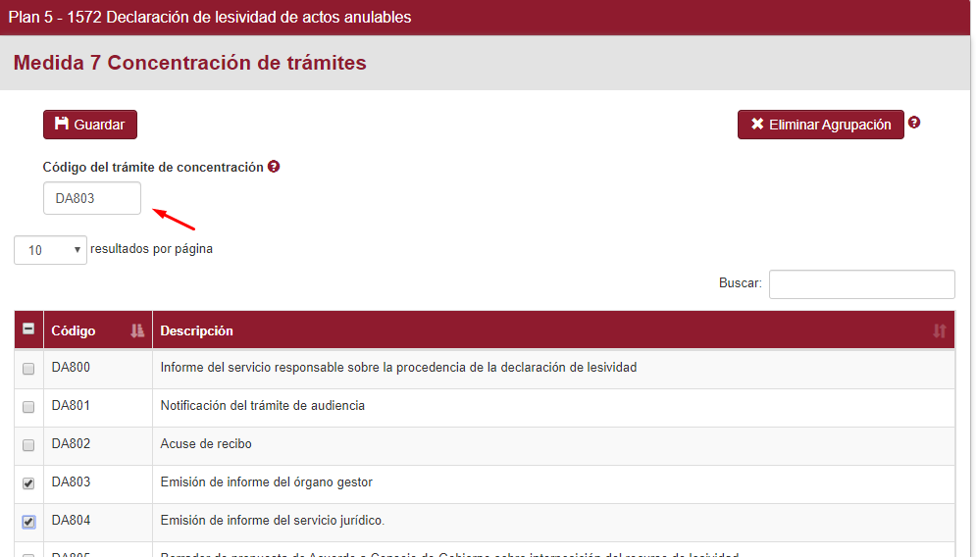
Plan de Inspección de la CARM
Medida 7: Concentración de trámites.
Introducir el código de documento DA que agrupa a los restantes.
Seleccionar los documentos DA agrupados.
Eliminados en DEXEL los anexos agrupados en el “definitivo”.
Nota: Una agrupación definida puede eliminarse.

Slide 31
Plan de Inspección de la CARM
Medida 8: Reducción de la frecuencia de presentación de documentos / ampliación de plazos de validez de permisos y licencias.
Objetivo: (2) Reducción de la frecuencia de presentación de documentos de tipo DI que sean periódicos y/o ampliación de plazos de validez de permisos y licencias.
Condiciones de aplicación:
Para la parte de documentos DI que existan estos con carácter periódico.
Para la ampliación de plazo de validez que el procedimiento sea de tipo familia “Autorizaciones, licencias, concesiones y homologaciones” y tenga carácter Renovable.
En otro caso pasará automáticamente a No Aplica ( ).
Condiciones de validación (cambio a estado Finalizado) : Cuando todos los documentos DIs seleccionados tengan su periodo de frecuencia modificado y el procedimiento tenga su plazo de validez modificado o ya sea de renovación automática.

Slide 32
Plan de Inspección de la CARM
Medida 8: Reducción de la frecuencia de presentación de documentos / ampliación de plazos de validez de permisos y licencias.
¿Cómo se refleja en DEXEL el carácter “renovable” de un procedimiento?
¿Cómo se refleja en DEXEL el carácter periódico de un documento DI?

Slide 33
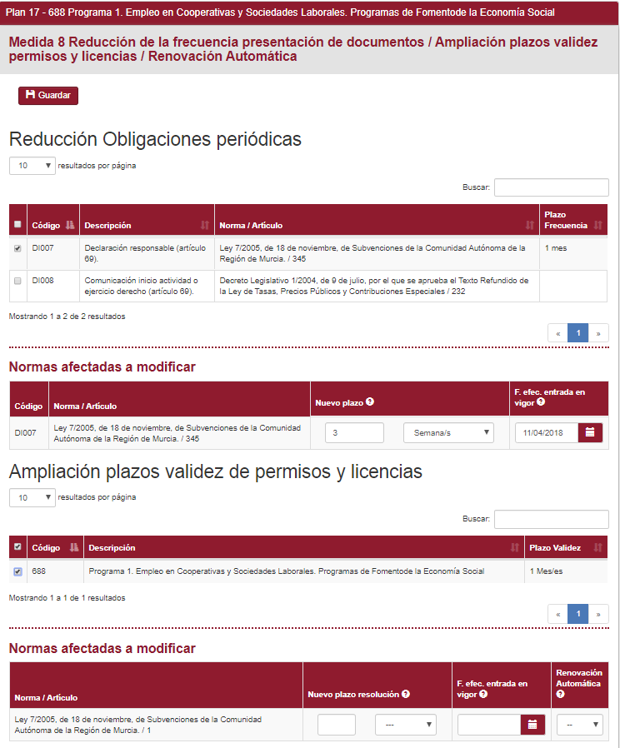
Plan de Inspección de la CARM
Medida 8:Reducción de la frecuencia de presentación de documentos / ampliación de plazos de validez de permisos y licencias.

Slide 34
Plan de Inspección de la CARM
Medida 8: Reducción de la frecuencia de presentación de documentos / ampliación de plazos de validez de permisos y licencias.
Seleccionamos en el primer bloque aquellos documentos DI periódicos cuyo plazo quiero ampliar e indico el nuevo valor para “Plazo Frecuencia”.
Introduzco la fecha de modificación de la norma asociada (si existe).
Seleccionamos en el segundo bloque el procedimiento si queremos ampliar su plazo de validez o convertirlo en Renovación Automática.
Introduzco la fecha de modificación de la norma asociada.
La medida se da por verificada cuando, tras introducirse las fechas de las normas, se ha modificado en DEXEL el plazo de frecuencia de los DIs seleccionados y el propio procedimiento, en su caso, ampliando su plazo de validez o convirtiéndolo en “De respuesta Inmediata”.

Slide 35
Plan de Inspección de la CARM
Medida 9: Reducción de plazos de resolución y silencio administrativo. Procedimientos de respuesta inmediata.
Objetivo: (2) Reducción de plazo de resolución o conversión en procedimiento de respuesta inmediata y/o paso a tratamiento automatizado de documentos asociados al procedimiento.
Condiciones de aplicación:
Para la parte de documentos DA, que existan estos con firma de funcionario.
Si el procedimiento no es candidato (ya era SERI) y no hay documentos con firma de funcionario pasará automáticamente a No Aplica ( ).
Condiciones de validación (cambio a estado Finalizado) : Cuando todos los documentos DAs seleccionados tengan su tipo de firma modificado y el procedimiento tenga su plazo de resolución modificado o ya sea de respuesta inmediata.
Nota: Si los plazo para inicio por el interesado o de oficio no se ajustan a la ley 39/2015 no será necesario modificar norma alguna.

Slide 36
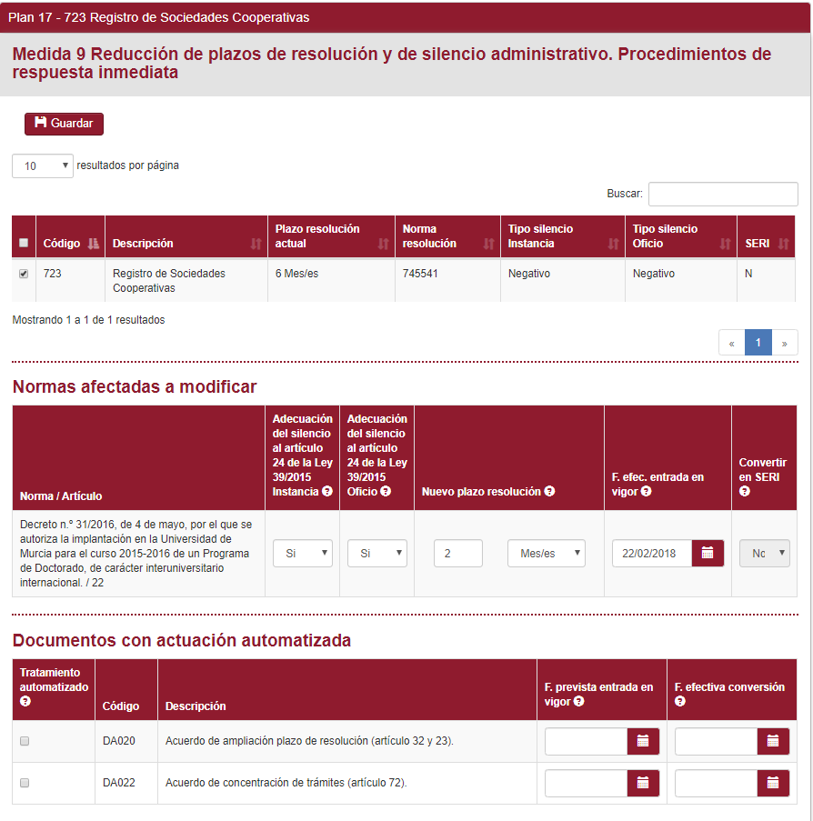
Plan de Inspección de la CARM
Medida 9: Reducción de plazos de resolución y silencio administrativo. Procedimientos de respuesta inmediata.

Slide 37
Plan de Inspección de la CARM
Medida 9: Reducción de plazos de resolución y silencio administrativo. Procedimientos de respuesta inmediata.
Seleccionamos en el primer bloque el procedimiento si queremos ampliar su plazo de resolución o queremos convertirlo en SERI.
Introduzco la fecha de modificación de la norma asociada si existe y los plazos se ajustaban a la Ley 39 (No es necesario en caso contrario).
Seleccionamos en el segundo bloque los documentos DA que queremos pasar a firma de sello.
Introduzco la fecha de modificación de la norma asociada (si existe).
La medida se da por verificada cuando se haya modificado en DEXEL el plazo de resolución o en su caso se haya convertido el procedimiento en SERI y/o se hayan pasado a firma de sello los documentos DA seleccionados.

Slide 38
Plan de Inspección de la CARM
Medida 10: Inscripciones en registros administrativos o públicos. Ampliación de la validez de las inscripciones
Objetivo: (2) Ampliación del plazo de validez de inscripción en registros administrativos o públicos o que esta inscripción se realice de oficio. Para los procedimientos seleccionados se podrá seleccionar la acción “Iniciar de Oficio” (si no lo es ya) y/o indicar un nuevo plazo de validez.
Condiciones de aplicación:
Para que un procedimiento sea candidato en la medida 10 debe ser de tipo (familia) “Autorizaciones, licencias, concesiones y homologaciones” y estar asociado a un registro administrativo o público. Si el procedimiento no es candidato pasará automáticamente a No Aplica( ).
Condiciones de validación (cambio a estado Finalizado) : La medida se dará por verificada, si el procedimiento se inicia de oficio y/o tiene su periodo de validez modificado (dependiendo de la acción seleccionada por el usuario).

Slide 39
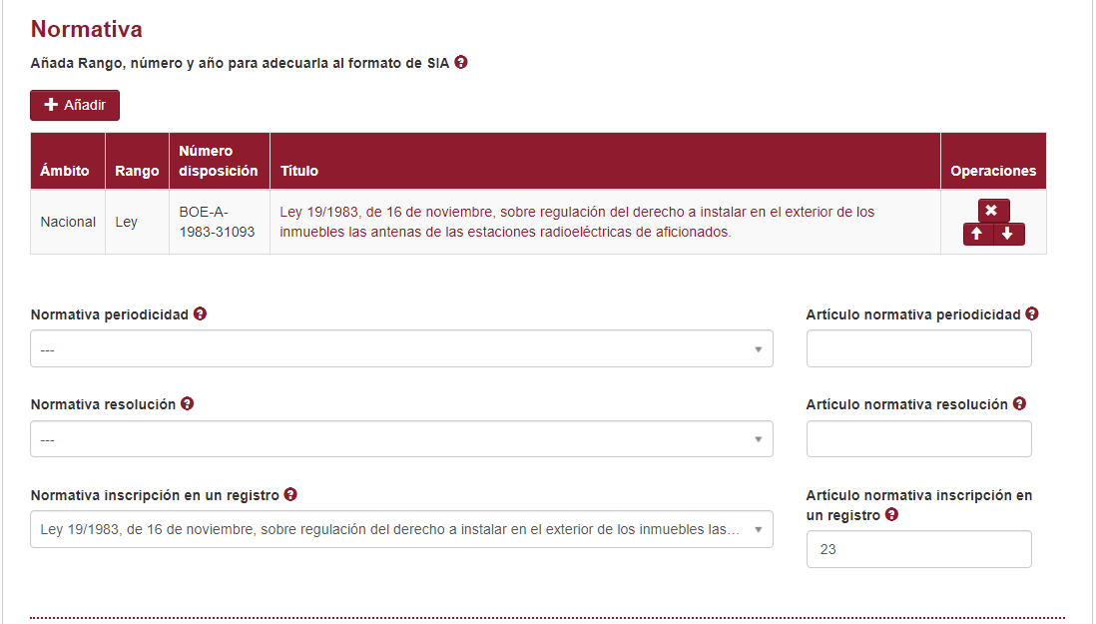
Plan de Inspección de la CARM
Medida 10: Inscripciones en registros administrativos o públicos. Ampliación de la validez de las inscripciones
¿Cómo se refleja en DEXEL que el procedimiento tiene asociado un registro administrativo o público?
¿Cómo se refleja en DEXEL la normativa asociada a la inclusión en este registro?

Slide 40
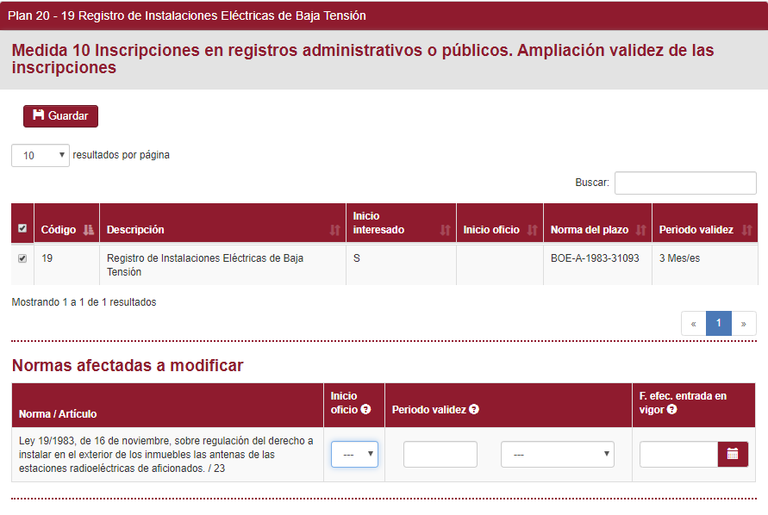
Plan de Inspección de la CARM
Medida 10: Inscripciones en registros administrativos o públicos. Ampliación de la validez de las inscripciones

Slide 41
Plan de Inspección de la CARM
Medida 10: Inscripciones en registros administrativos o públicos. Ampliación de la validez de las inscripciones
Seleccionamos en el primer bloque el procedimiento si queremos ampliar el plazo de validez de inscripción en el registro administrativo o público o que esta inscripción se realice de oficio.
Introduzco la fecha de modificación prevista de la norma asociada si existe.
Seleccionamos si tendrá inscripción de oficio o el nuevo plazo de validez.
La medida se da por verificada cuando se haya modificado en DEXEL el plazo de validez o se indique que se puede iniciar de oficio.

Slide 42
Plan de Inspección de la CARM
Medida 11: Simplificación normativa.
Objetivo: Simplificación normativa.
Condiciones de aplicación: Ninguna. Esta medida es por departamento y se actualiza en todos los procedimientos simultáneamente.
Condiciones de validación (cambio a estado Finalizado) : La medida se dará por verificada, si todas las normativas seleccionadas tienen introducida la fecha efectiva de entrada en vigor. Si un procedimiento no tiene ninguna normativa asociada que pueda simplificarse, al actualizar el plan, la medida 11 correspondiente a dicho procedimiento pasará automáticamente al estado No aplica ( ).

Slide 43
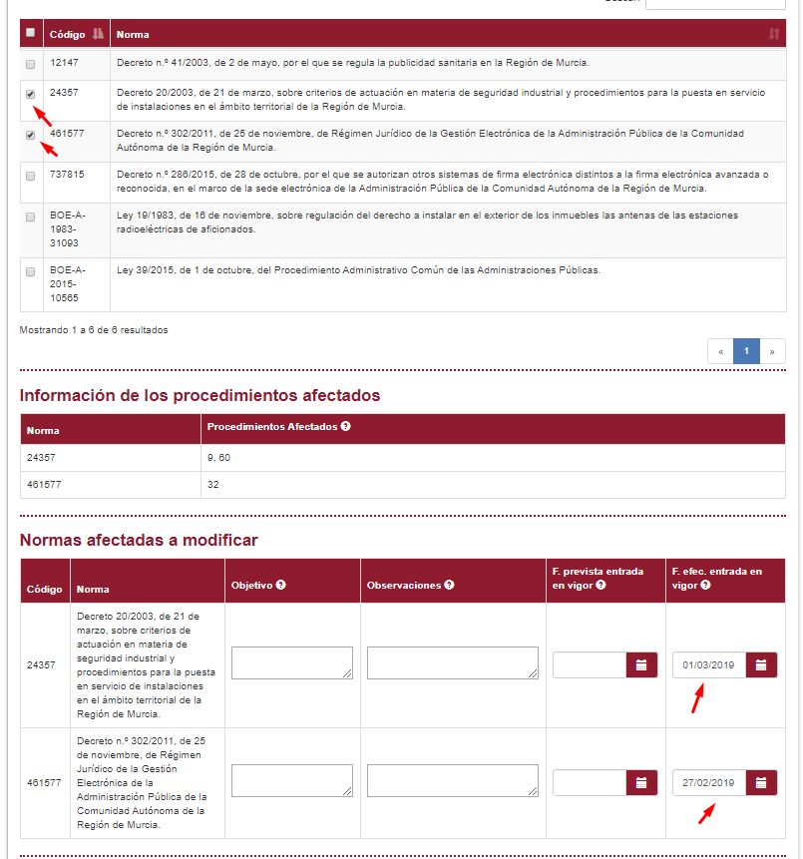
Plan de Inspección de la CARM
Medida 11: Simplificación normativa.

